Slide 1

基于MFC与真实环境Dijkstra算法的
最速外卖系统
小组成员：
李浩瑞
栾岱洋
信宇飞

Slide 2
01
选题与创意来源
源于生活、高于生活
02
功能模块设计和性能目标
目录
最速外卖
走最速曲线的外卖
CONTENTS
03
关键问题和解决方案
从MFC到数据结构算法
04
组内分工与计划进度
快乐工作就完事了

Slide 3
01
选题与创意来源
源于生活 高于生活

Slide 4
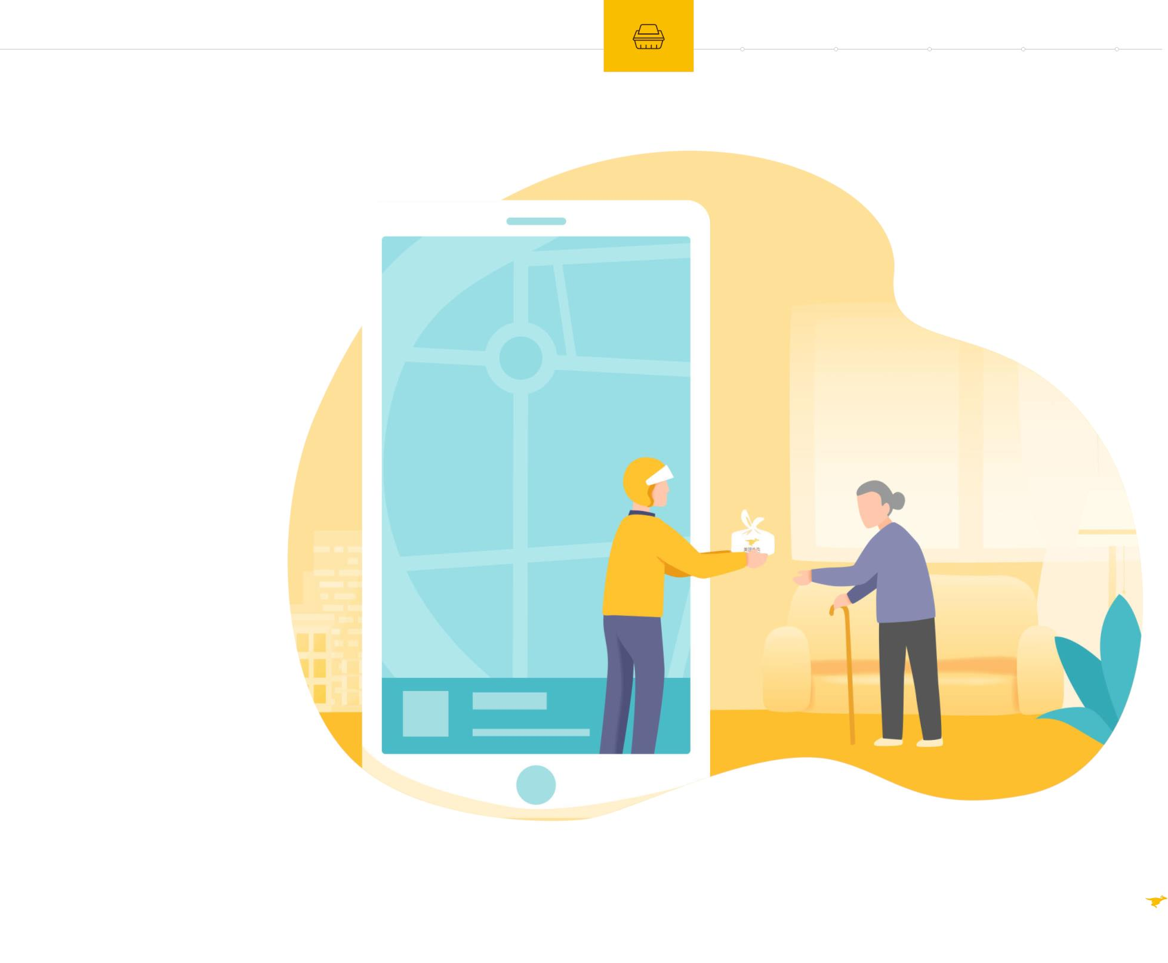
Part 01
选题
基于MFC的管理系统与可视化窗口功能
结合数据结构的最短路径算法
创建更快速的外卖管理系统
根植生活
每天宿舍门、东大门和北大门，都聚集着很多外卖小哥
服务生活
外卖最大的痛点是等待时间
远长于餐馆点餐
最优化路径可以缓解这一问题

Slide 5
02
功能模块设计和性能目标
走最速曲线的外卖

Slide 6
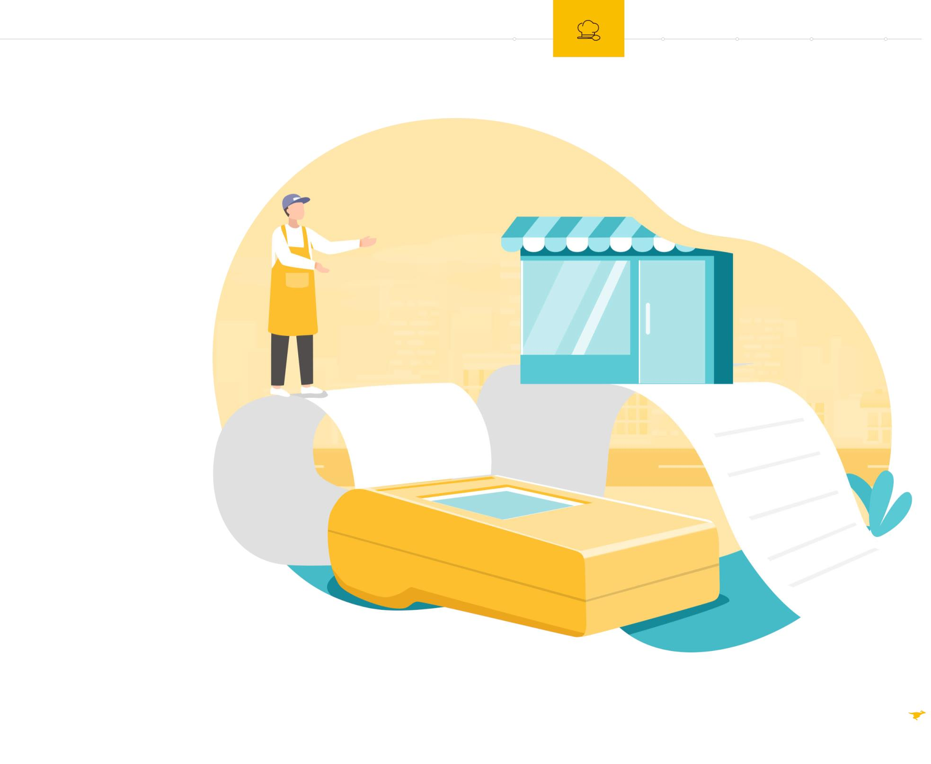
Part 02
商家模块
用户模块
1、管理店铺和菜品数据库，在MFC框架中上架美食
2、设置和管理店铺地理位置数据，可以与骑手路线计算模块产生交互
3、与客户的行为数据产生交互，可以阅读订单并进行操作
1、注册登录后可以查看商家与诱人的美食
2、自动计算价格，参与满减、红包等活动
3、阅读自己的订单数据
4、选择自己的地理位置，通过地理位置数据获得实时的预计送达时间和外卖小哥路线

Slide 7
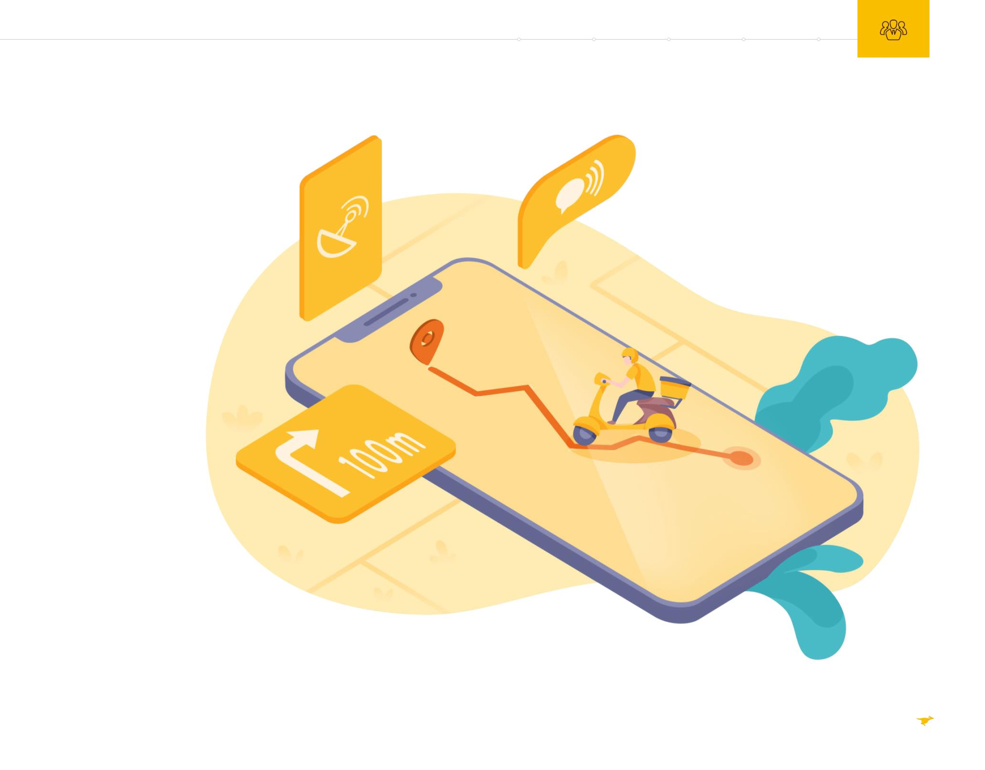
Part 02
路线算法模块
数据库模块
1、对真实的九龙湖校区周围路线建立数学模型，使用矩阵表现地图、路况信息
2、使用Dijkstra等算法算出最短路径方式与对应模拟时长
3、基于MFC画图功能将最短路径叠加在地图图层上
1、店家和客户都可以通过数据库模块管理订单、查看菜品
2、记录公路、小路等路线不同的路况，访问这些数据来完成实时计算送餐时间的功能
3、基于订单数据可以让不同模块之间产生信息交流

Slide 8
03
关键问题和解决方案
从MFC到数据结构算法

Slide 9

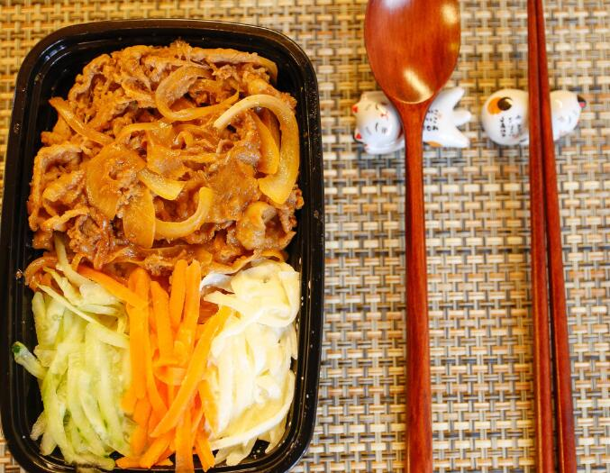
Part 03
订单交互
本项目共有两类主体用户，两种用户之间通过订单信息体现行为的相互影响
设专门的订单数据库，记录商家、客户地理信息，订单完成情况等
进阶目标调用url查看数据库
运算弹窗
商家确认发货后，客户查看订单将弹出倒计时窗口
当商家未发货，客户仅能查看理论路线，发货后可以查看骑手实时位置
基于MFC的消息处理和窗口设计

Slide 10
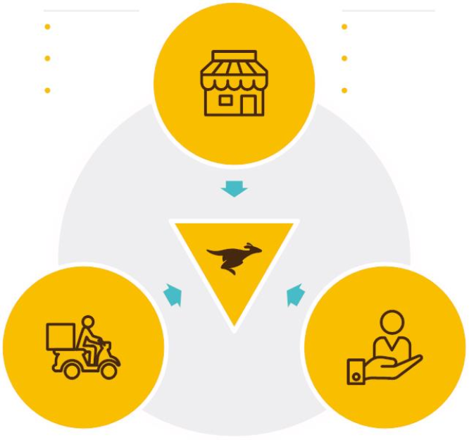

Part 03
顾客界面设计
主要功能
用户注册登陆
查看商家菜品
顾客下单结账
显示最短路径和预计送达时间
实现途径
1. 弹出对话框、窗口翻页功能
2. 利用Dijkstra算法（尽可能使用更高效率的A*算法）计算出可能的最短路径
3. 通过绘图函数在地图上显示最短路径，并通过预先给定的权值计算所需送达时间

Slide 11
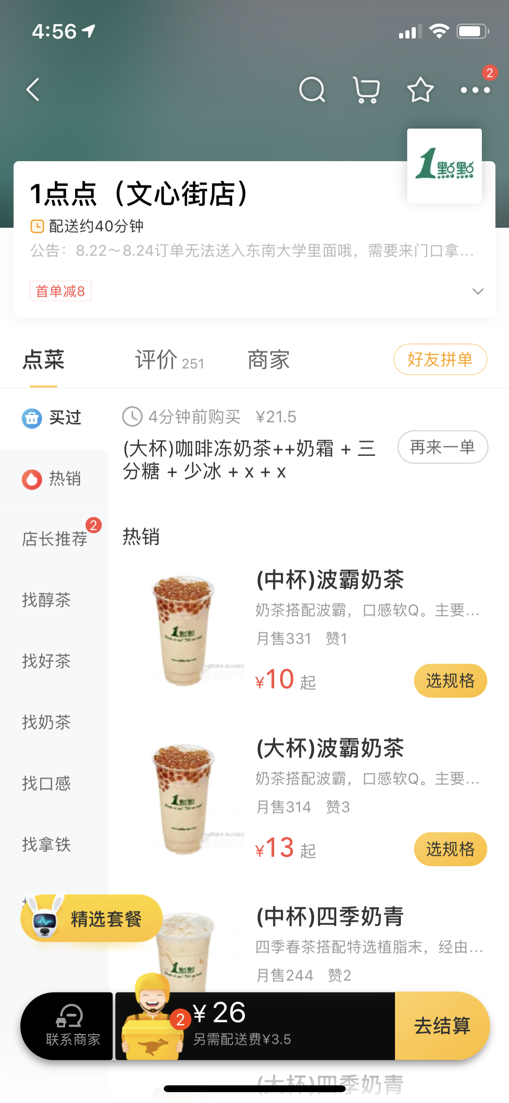
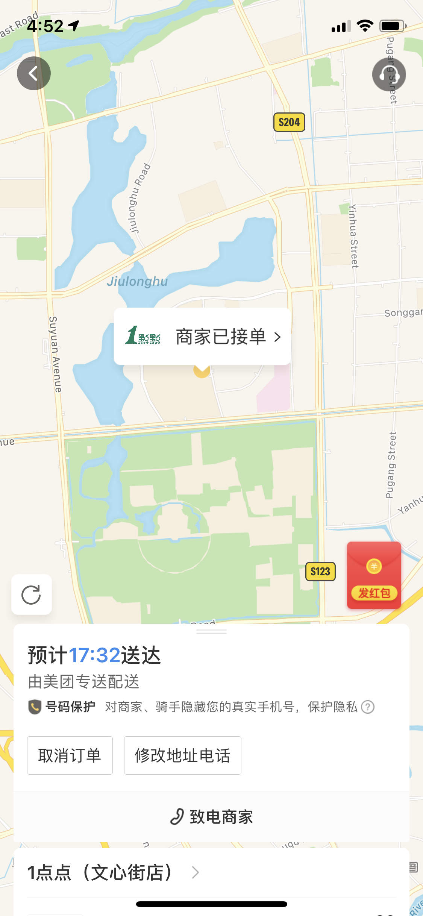
Part 03
顾客界面效果图
选择商家
将在地图上显示最短路径
选择菜品及份数
结算

Slide 12
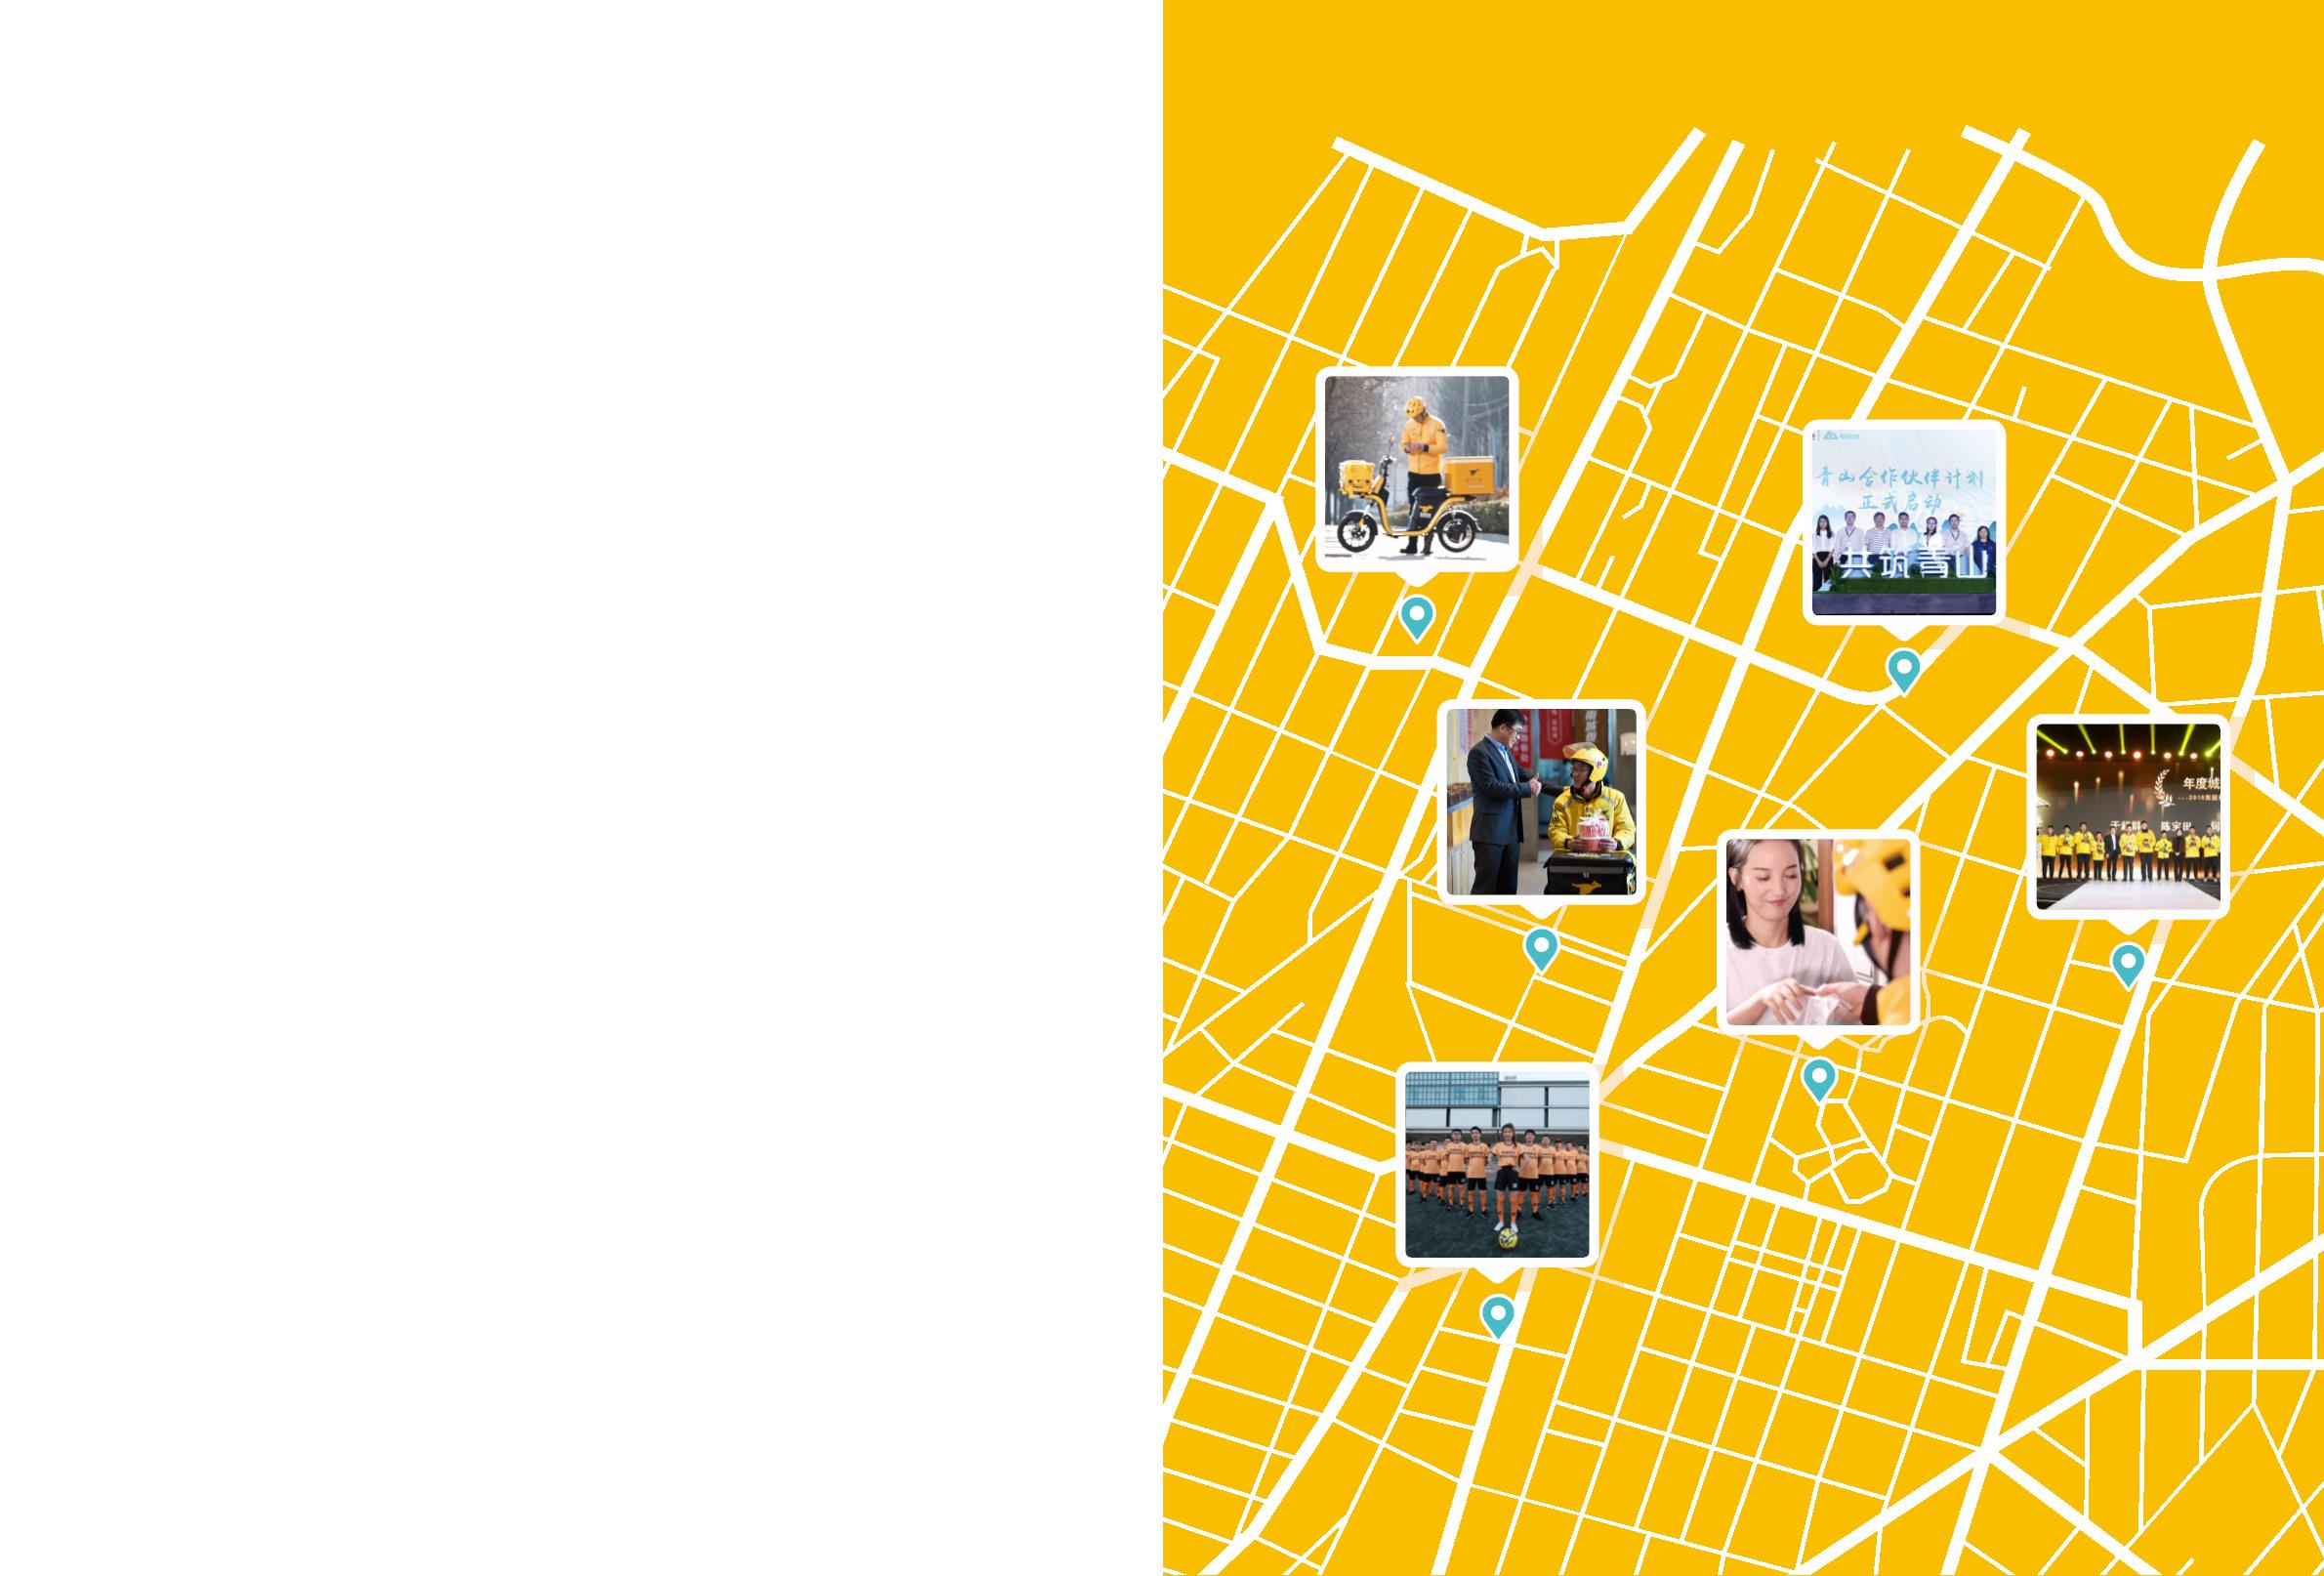
Part 03
商家界面设计
实现途径
弹出对话框、窗口翻页功能
设立公用数据库，用户存入时更改数据库消息，当重新登录商家账号后读取数据库消息
主要功能
商家注册登陆
显示/更改菜品库存
收取顾客订单

Slide 13
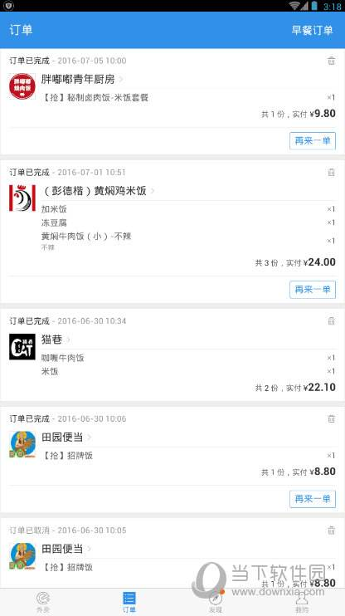
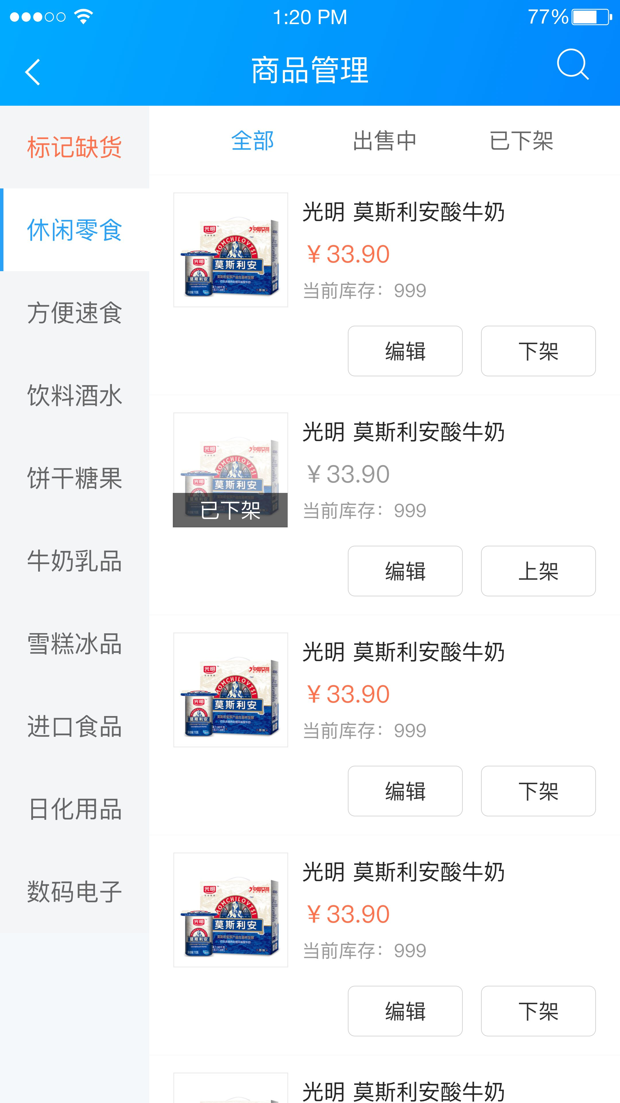
Part 03
顾客界面效果图
编辑库存、商品种类
接收订单
显示订单状态

Slide 14
04
组内分工与计划进度
快乐工作就完事了

Slide 15

Part 04
组内分工
分商家、客户、算法三大模块
栾岱洋
主要负责路径算法模块
实现快速最短路径算法并可以以弹窗的形式显示在用户界面上
计算理论需要时间并弹窗倒计时
进阶目标实时更新骑手位置
信宇飞
主要负责商家模块
在经典MFC下实现库存管理等操作
设计菜品和店铺信息
李浩瑞
主要负责用户和数据库管理
在经典MFC下实现用户选择商品、购买商品等操作
设计和维护数据库订单信息，实现三大模块的交互
数据库
商家
用户
算法

Slide 16
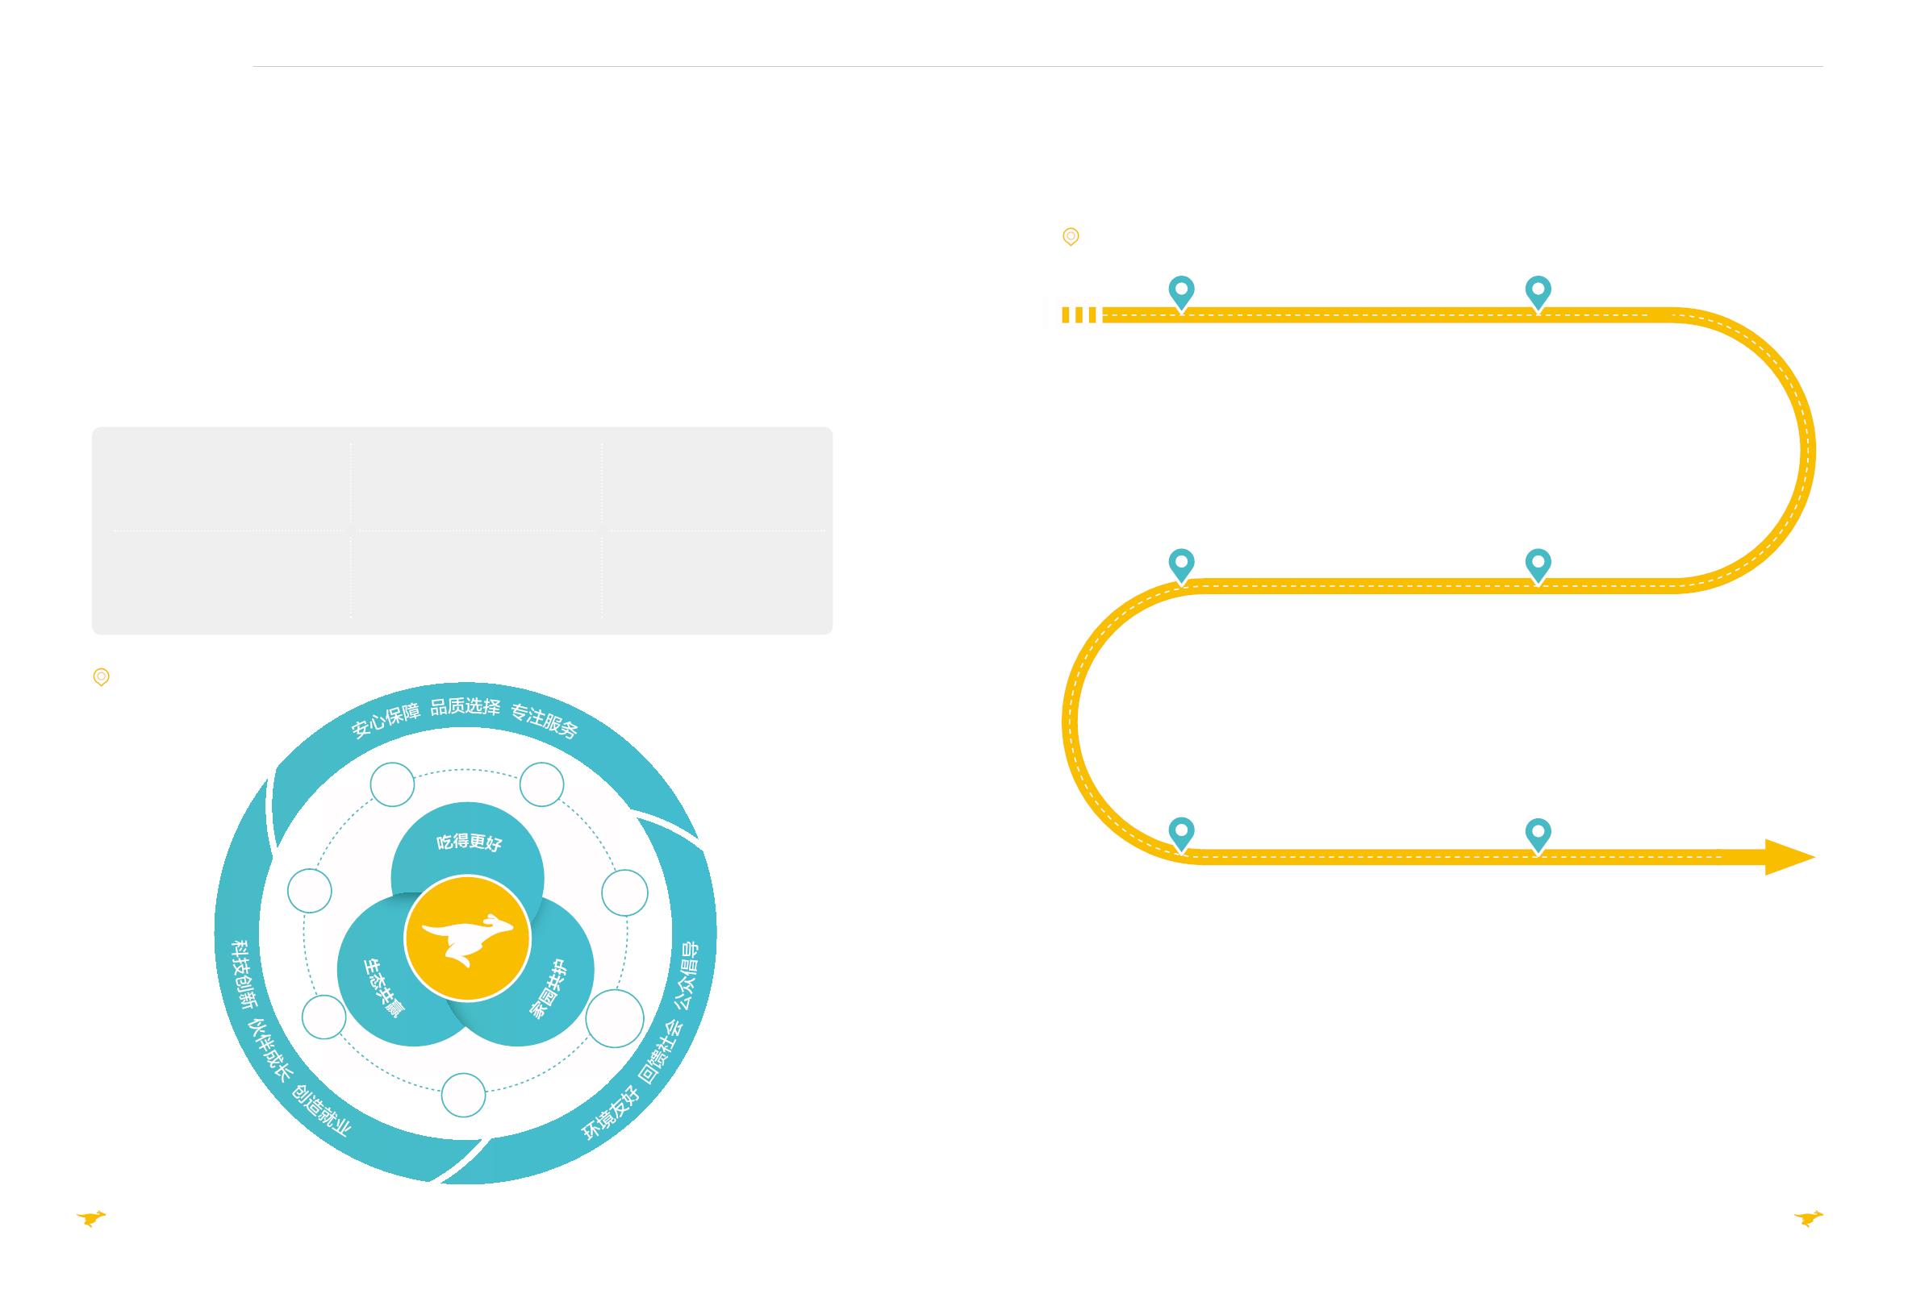

Part 04
8.23-8.27设计选题与期望模块
8.28-8.30每人初步设计自己的模块接口、函数名等，实现统一
8.31-9.5框架完成，细化信息、用户操作、图形界面等
9.6-9.9 项目基础目标全部完成，查BUG，探索进阶目标
9.10-9.11 准备结项答辩

Slide 17
谢谢观赏

